Slide 1
Платформа для Интернет-бизнеса
http://www.megaindex.ru
8-800-555-11-91

Slide 2
СЕГОДНЯ
Полная автоматизация SEO-компаний
26 000 000 анализируемых сайтов
22 000 000 поисковых запросов
полный индекс российского
Интернета
уникальное API для решения любых
задач
привлекательные возможности
для партнеров
http://www.megaindex.ru
Тел.: 8-800-555-11-91
partner@megaindex.ru

Slide 3
Инструменты
для партнеров
система автоматизированного
продвижения
- внутренняя среда для SEO-компании.
- уникальное API для любых SEO-задач
- экспресс-анализ сайтов
- партнерская сеть
- рейтинг SEO-компаний
http://www.megaindex.ru
Тел.: 8-800-555-11-91
partner@megaindex.ru

Slide 4
Team.MegaIndex — платформа для производства,
управления и развития Интернет-проектов
Облачный персонал
Управление проектами
Отчеты и аналитика от MegaIndex
Управление персоналом
CRM-система
http://www.megaindex.ru
Тел.: 8-800-555-11-91
partner@megaindex.ru

Slide 5
Всё, что необходимо для решения SEO-задач
Более 50 методов
Высокая скорость обработки запросов
Снижение затрат на сопровождение
Новые возможности для аналитики
http://www.megaindex.ru
Тел.: 8-800-555-11-91
partner@megaindex.ru

Slide 6
Статус партнёра - преимущество на SEO-рынке
Партнерская сеть охватывает
все регионы России и стран СНГ.
До 3% скидки услуги MegaIndex
Участие в KtoProdvinul.ru и Partner.MegaIndex.ru
http://www.megaindex.ru
Тел.: 8-800-555-11-91
partner@megaindex.ru

Slide 7
Audit.MegaIndex.ru - лучшее решение для проведения
комплексного SEO-аудита сайта
5000 аудитов в день
Аудит до 200000 страниц сайта
Индекс из 26 000 000 сайтов
Управление продвижением
Генерация ТЗ для исполнителей
http://www.megaindex.ru
Тел.: 8-800-555-11-91
partner@megaindex.ru

Slide 8
Express.MegaIndex - быстрый, качественный SEO-анализ Вашего сайта
Анализ сайта за один клик.
Разберётся даже начинающий
Только необходимые аналитические данные.
http://www.megaindex.ru
Тел.: 8-800-555-11-91
partner@megaindex.ru

Slide 9
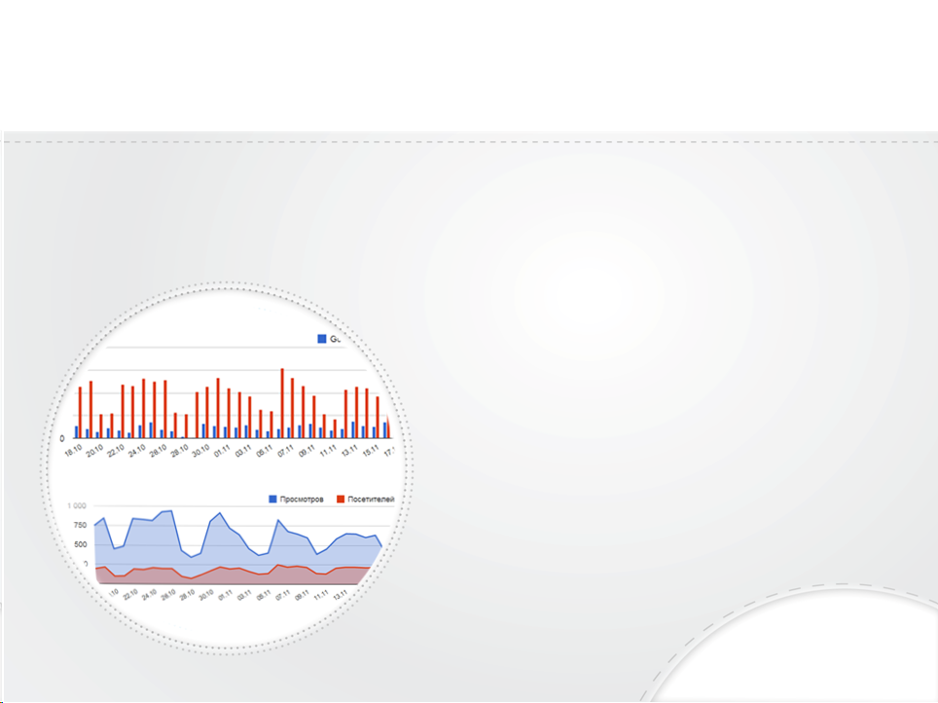
Stat.MegaIndex.ru - аналитический инструмент для осуществления мониторинга посещаемости сайтов
Детальная статистика.
Анализ поведения посетителей.
Оценка рекламных кампаний.
http://www.megaindex.ru
Тел.: 8-800-555-11-91
partner@megaindex.ru

Slide 10
Keywords.MegaIndex.ru - сервис для подбора ключевых слов и формирования cемантического ядра.
Подбор cемантического ядра.
Cамые актуальные запросы.
Эффективное SEO-продвижение.
http://www.megaindex.ru
Тел.: 8-800-555-11-91
partner@megaindex.ru

Slide 11
Guru.MegaIndex.ru - инструмент автоматического управления рекламной стратегии по закупке ссылок.
Автономное управление бюджета.
Экономия времени и ресурсов.
Подходит как для профессионала, так и для новичка.
http://www.megaindex.ru
Тел.: 8-800-555-11-91
partner@megaindex.ru

Slide 12
MegaIndex.ru предоставляет самые мощные средства автоматизации продвижения сайтов
Повышение рентабельности бизнеса
Реальная автоматизация компании
Все инструменты в одном месте
http://www.megaindex.ru
Тел.: 8-800-555-11-91
partner@megaindex.ru

Slide 13
контакты
Тел.: +7 (495) 565-31-75
8-800-555-11-91
E-mail: partner@megaindex.ru
blog-mi.ru - наш блог
мы в социальных сетях:
facebook.com/megaindex
vkontakte.ru/megaindex
twitter.com/#!/megaindex

